Slide 1
ИНФОРМАЦИОННО-КОММУНИКАЦИОННЫЕ И ЦИФРОВЫЕ ТЕХНОЛОГИИ В ЛОГОПЕДИЧЕСКОЙ РАБОТЕ
учитель-логопед МАОУ «СОШ № 1» Корсаковского городского округа
Ходжава Хатуна Шотаевна

Slide 2
ЦЕЛИ И ЗАДАЧИ ИСПОЛЬЗОВАНИЯ ИНФОРМАЦИОННЫХ И ЦИФРОВЫХ ТЕХНОЛОГИЙ В СПЕЦИАЛЬНОМ ОБРАЗОВАНИИ

Slide 3
Сегодня нет необходимости обсуждать, нужна или не нужна компьютеризация. Сама жизнь поставила специалистов перед проблемой внедрения компьютерной техники в систему специального (коррекционного) образования, в том числе – в практику работы учителя-логопеда и дефектолога.

Slide 4
В настоящее время наблюдается все большее увеличение влияния медиатехнологий на человека. Особенно это сильно действует на ребенка, который с большим удовольствием посмотрит телевизор, чем прочитает книгу. Мощный поток новой информации, рекламы, применение компьютерных технологий на телевидении, распространение игровых приставок, электронных игрушек и компьютеров оказывают большое внимание на воспитание ребенка и его восприятие окружающего мира.

Slide 5
Существенно изменяется и характер его основной деятельности – игровой – в дошкольном возрасте и учебной – в школьном.
Изменяются и его любимые герои и увлечения.
Ранее информацию по любой теме ребенок мог получить по разным каналам: учебник, справочная литература, лекция учителя, конспект урока. Но, сегодня, учитывая современные реалии, коррекционный педагог должен вносить в учебный процесс новые методы подачи информации.

Slide 6
Что же такое ИКТ?
Любая педагогическая технология - это информационная технология, так как основу технологического процесса обучения составляет получение и преобразование информации.

Slide 7
Компьютерные (новые информационные) технологии обучения -
это процесс подготовки и передачи информации обучаемому, средством осуществления которых является компьютер.

Slide 8
При подготовке к занятию с использованием ИКТ логопед не должен забывать, что это занятие, а значит составляет его план исходя из его целей, при отборе учебного материала он должен соблюдать основные дидактические принципы:
систематичности и
последовательности,
доступности,
дифференцированного подхода,
научности и др.
При этом компьютер не заменяет учителя, а только дополняет его.

Slide 9
Компьютер может использоваться во всех формах работы логопеда:
на логопедических занятиях;
при подготовке диагностических и дидактических материалов;
при взаимодействии со смежными специалистами и родителями;
для повышения собственной профессиональной компетентности.

Slide 10
Логопедическая диагностика, мониторинг
Электронная база данных об учащихся-логопатах и динамике их речевого развития
Бланки речевых карт, логопедических представлений, договоров, речевые характеристики
Комплекты диагностических заданий по всем разделам логопедии: карточки, картинки предметные и сюжетные, тесты для списывания, для чтения, тексты диктантов, деформированные тексты и предложения
Таблицы, диаграммы, демонстрирующие результативность коррекционной работы
ИКТ обеспечивают порядок и эстетику в ведении документации, упрощает работу с документами. «От руки» уже ничего не пишется.

Slide 11
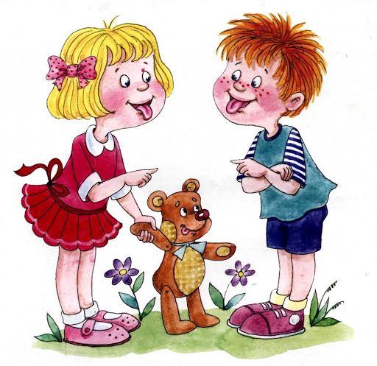
ИСПОЛЬЗОВАНИЕ ИНТЕРНЕТ-РЕСУРСОВ ДЛЯ ПОВЫШЕНИЯ ЭФФЕКТИВНОСТИ КОРРЕКЦИОННОЙ РАБОТЫ, НАПРАВЛЕННОЙ НА УСТРАНЕНИЕ РЕЧЕВЫХ НАРУШЕНИЙ

Slide 12
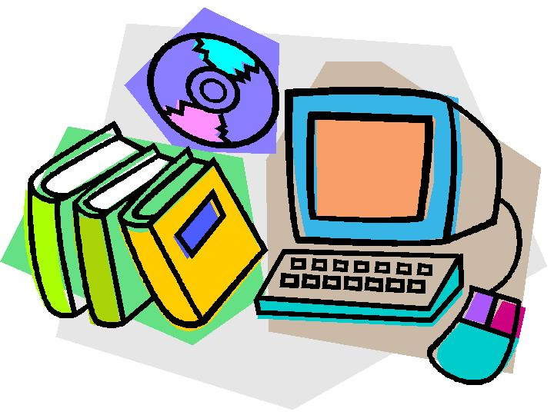
1. Использование Интернет ресурсов для поиска программных средств учебного назначения
2. Использование Интернет ресурсов для поиска необходимых методических материалов
3. Интернет ресурсы, повышающие эффективность поиска литературы

Slide 13
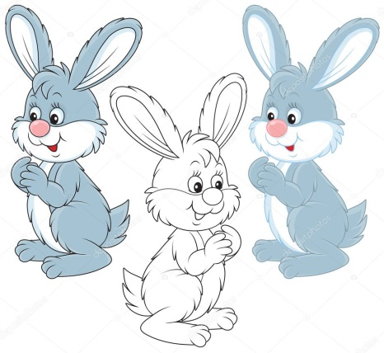
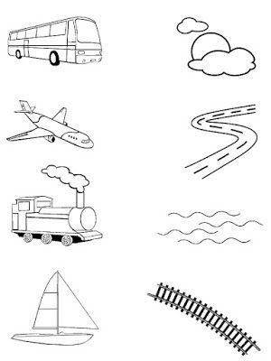
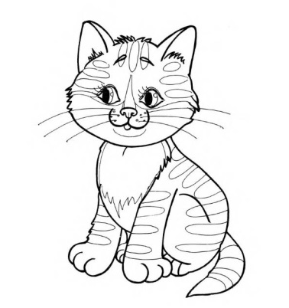
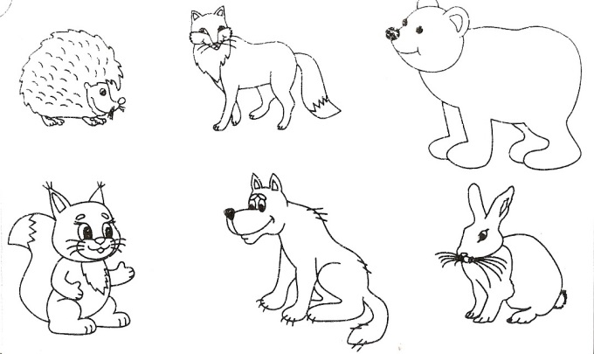
Картинки-раскраски по лексическим темам:
которые отрабатываются на логопедических занятиях как в детских садах, так и в школа. Могут быть использованы в качестве домашних заданий - родители вместе с детьми распечатывают и раскрашивают эти картинки, а затем вклеивают их в тетрадь по заданию логопеда, закрепляя тем самым словарь заданной теме.
Щелкнув по картинке или названию темы, вы переходите на страницу со списком картинок этой темы.
Темы: НАСЕКОМЫЕ, ПРОФЕССИИ, СПОРТСМЕНЫ, ТРАНСПОРТ, ОДЕЖДА, ПОСУДА, МЕБЕЛЬ, МУЗЫКАЛЬНЫЕ ИНСТРУМЕНТЫ, СКАЗОЧНЫЕ СУЩЕСТВА, ИГРУШКИ, ЯВЛЕНИЯ ПРИРОДЫ

Slide 14
Онлайн-игра «Раскраска-алфавит»
Правила игры
Щелкните по выбранной букве, прослушайте ее название, после чего на экране появится картинка, название которой начинается на эту букву. Раскрасьте картинку кисточкой, щелкая на отдельные части картинки. Чтобы сменить цвет, щелкните кисточкой по нужному цвету в палитре справа. Можно перейти к другой картинке на ту же букву или выбрать другую букву.
Дополнительные задания
Выберите букву а и попросите ребенка назвать слова на эту букву.
https://www.igraemsa.ru

Slide 15
Онлайн-игра «Фонетическая раскраска»
Игра по раскрашиванию картинок, в названиях которых содержится выбранный звук.
Правила игры
Щелкните по букве выбранного звука, прослушайте его название, после чего на экране появится четыре картинки. Названия некоторых картинок содержат выбранный звук, их можно раскрашивать, щелкая на отдельные части картинки кисточкой. Названия других картинок не содержат выбранный звук, при попытке их раскрасить будет раздаваться звуковой сигнал. Можно сменить цвет кисточки, щелкая по нужному цвету в палитре справа.
http://www.logoprog.ru/games/paint-sounds.html

Slide 16
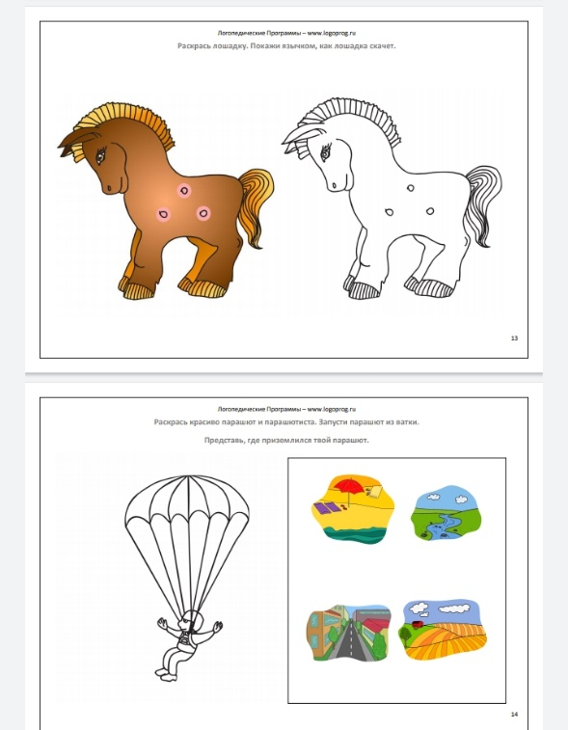
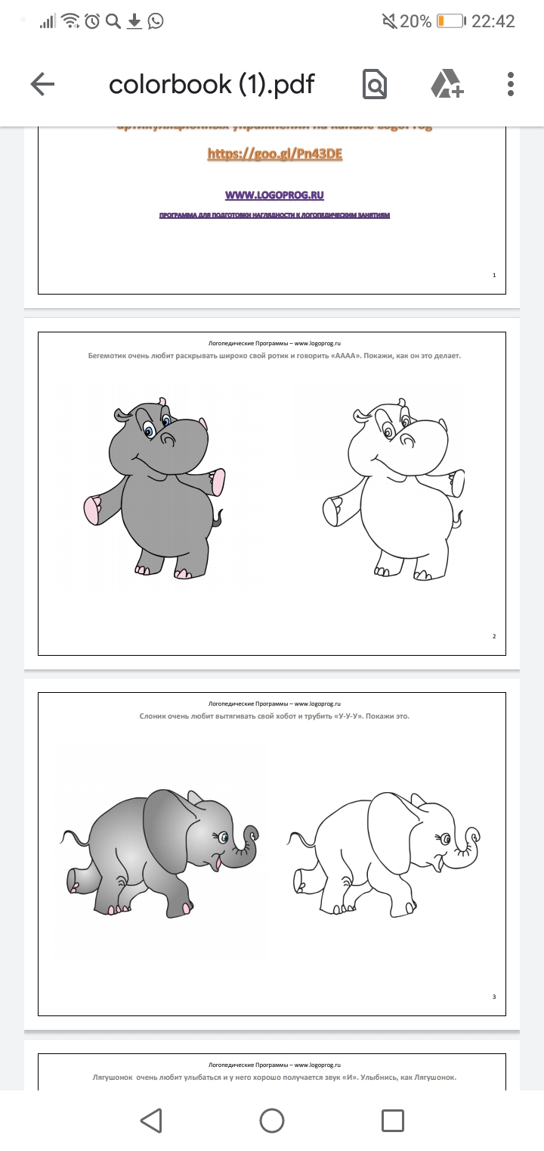
Раскраска «Артикуляционные упражнения. Общий комплекс»
Эта раскраска отлично подходит для занятий артикуляционной гимнастикой
http://www.logoprog.ru/games/match-words.html

Slide 17
ИНСТРУМЕНТАЛЬНЫЕ СРЕДСТВА ДЛЯ РАЗРАБОТКИ ЭЛЕКТРОННЫХ МАТЕРИАЛОВ УЧЕБНОГО НАЗНАЧЕНИЯ
* Самостоятельное создание дидактических пособий с помощью программы Microsoft PowerPoint и использование их в работе с детьми.
* Мультимедийное логопедическое занятие в программе Power Point.
* Логопедическое интернет-занятие.

Slide 18
Такая практика позволяет решить многие проблемы коррекции речи, в частности - профилактики и коррекции оптических нарушений у дошкольников и младших школьников. Игры презентации позволяют предложить разнообразные наглядные упражнения, способствующие развитию зрительного внимания и памяти.
Другой положительный момент состоит в том, что речевой материал игр обычно разбит на блоки по годам обучения и по грамматическим темам. Это позволило воплощать индивидуальный подход к решению конкретной проблемы ребенка с нарушениями речи, строить занятия, ориентируясь на темп работы каждого.
Немаловажной является игровая форма, в которой предлагается подобранный материал - привлекательная для детей и создающая дополнительную мотивацию для активного участия ребенка в коррекционном процессе.

Slide 19
Примеры мультимедийных логопедических занятий
Наряду с устными объяснениями, демонстрационные презентации являются основой каждого занятия.

Slide 20
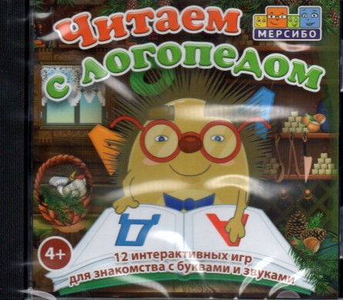
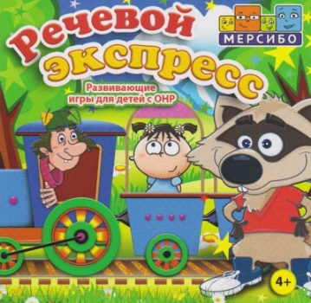
Специализированные программы:
Использование новых информационных технологий в коррекционно-развивающем обучении
Коррекционно-образовательная работа с детьми, имеющими отклонения в развитии, предполагает использование специализированных или адаптированных компьютерных программ (обучающих, диагностических и развивающих)

Slide 21
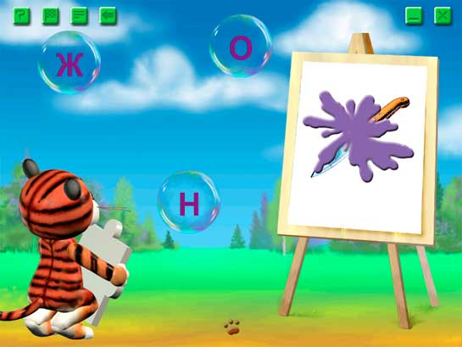
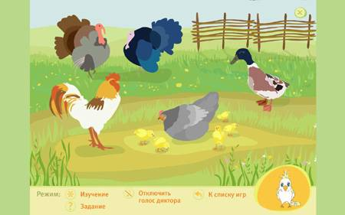
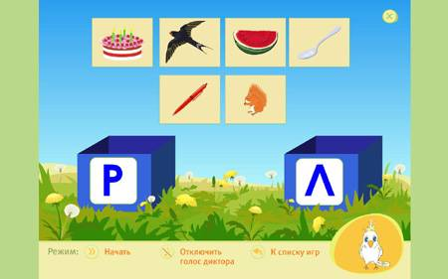
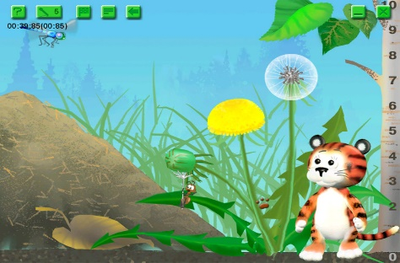
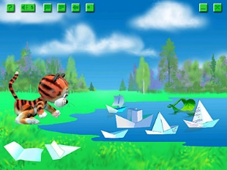
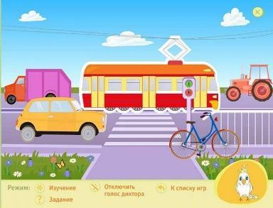
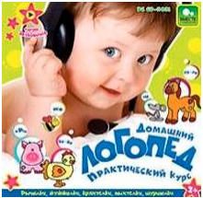
ЛОГОПЕДИЧЕСКАЯ ПРОГРАММА «ИГРЫ ДЛЯ ТИГРЫ» В программе более 50 упражнений, объединенных в четыре тематических блока, представляющих основные направления коррекционной работы: "Фонематика", "Просодика", "Лексика" "Звукопроизношение"
“Домашний логопед” (практический курс)
предназначен для работы над звуками речи и представлен разделами:
Согласные звуки.
Гласные звуки.
Советы родителям.
Мини – игры “Звуковичок”, “Угадай-ка”.
Игра "Развитие речи. Учимся говорить правильно" подходит для коррекционно-развивающей работы с детьми, имеющими нарушения речи. Особенности игры: Развитие и коррекция речи, навыки грамотного произношения. Все этапы развития речи: Неречевые звуки. Звукоподражание. Речевые звуки. Развитие связной речи.
Использование компьютерной игры «Баба-Яга учится читать» в работе логопеда
Игра предназначена для обучения чтению.

Slide 22
Логопедическое просвещение и консультирование родителей, педагогов
* САЙТ ОБРАЗОВАТЕЛЬНОГО: Муниципальное автономное общеобразовательное учреждение «Средняя общеобразовательная школа № 1» Корсаковского городского округа Сахалинской области https://www.korsakovschool1.ru/ (раздел Страница логопеда-дефектолога)
* презентации и видеоматериалы к беседам, лекциям на родительских собраниях
* осуществление взаимодействия между специалистами коррекционно-логопедической службы и администрацией, учителями-предметниками и др. через локальную сеть образовательного учреждения
* изучение электронных рассылок и сайтов по логопедии, коррекционной педагогике и специальной психологии, совершенствование профессиональной компетентности, мультимедийные и методические разработки на личной странице https://infourok.ru/user/hodzhava-hatuna-shotaevna

Slide 23
ЦИФРОВЫЕ ОБРАЗОВАТЕЛЬНЫЕ РЕСУРСЫ В КОРРЕКЦИОННО-РАЗВИВАЮЩЕМ ПРОЦЕССЕ
*Демонстрационные материалы
*Аудиоматериалы
*Интерактивные компьютерные игры

Slide 24
Аудиоматериалы
Анисимова Г.И.
НОВЫЕ ПЕСЕНКИ для занятий в логопедическом детском саду
Сорокина Н.А.
Подвижные игры и упражнения для развития речи детей с ОНР. Дом, семья. Пособие для логопеда
Овчинникова Т.С.
ПОДВИЖНЫЕ ИГРЫ, ФИЗМИНУТКИ и общеразвивающие упражнения с речью и музыкой
Овчинникова Т.С.
ЛОГОПЕДИЧЕСКИЕ РАСПЕВКИ

Slide 25
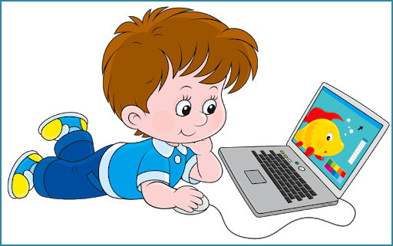
Интерактивные компьютерные игры
Использование компьютерной программы повышает мотивацию не только за счет игровой стратегии, на которой программа базируется, но и потому, что ребенок получает одобрение, похвалу не только со стороны взрослых, но и со стороны компьютера.
К компьютерным играм надо подходить избирательно.
Большая часть игр направлена на развитие психических процессов.
Данные психические процессы являются психологической базой для развития речи и поэтому эти игры с успехом можно применять в коррекционной работе с детьми, имеющими общее недоразвитие речи.
восприятие
воображение
память
внимание
развитие речи
Развитие зрительно-моторной координации
мышление

Slide 26
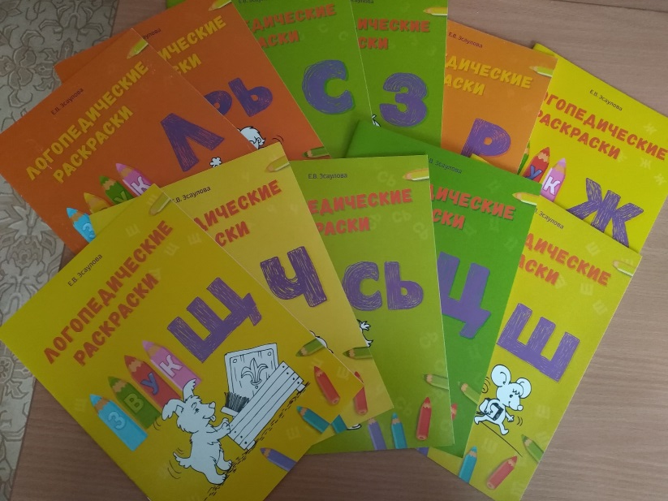
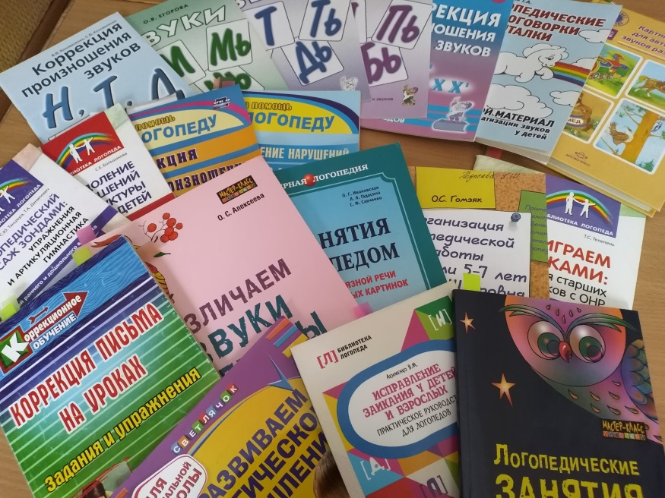
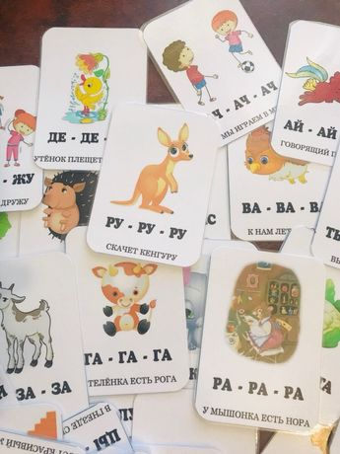
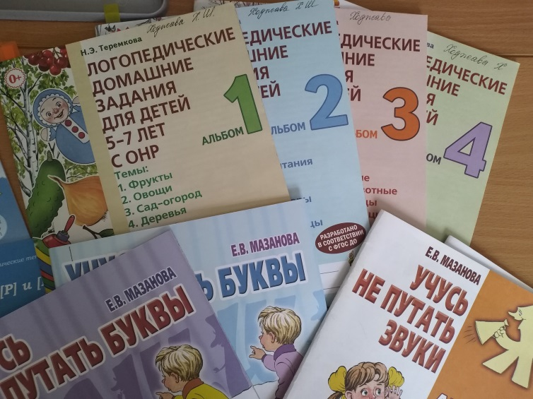
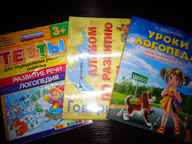
Демонстрационные материалы.
Методические пособия для подготовки к занятиям.

Slide 27
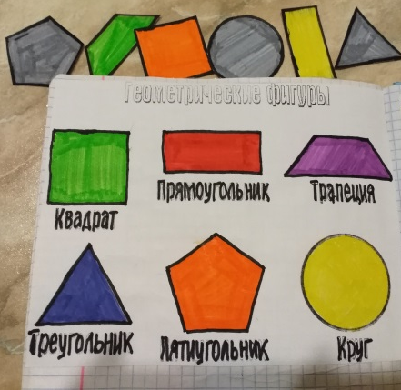
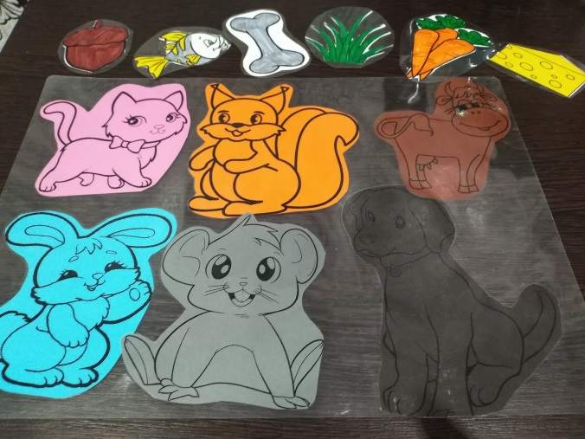
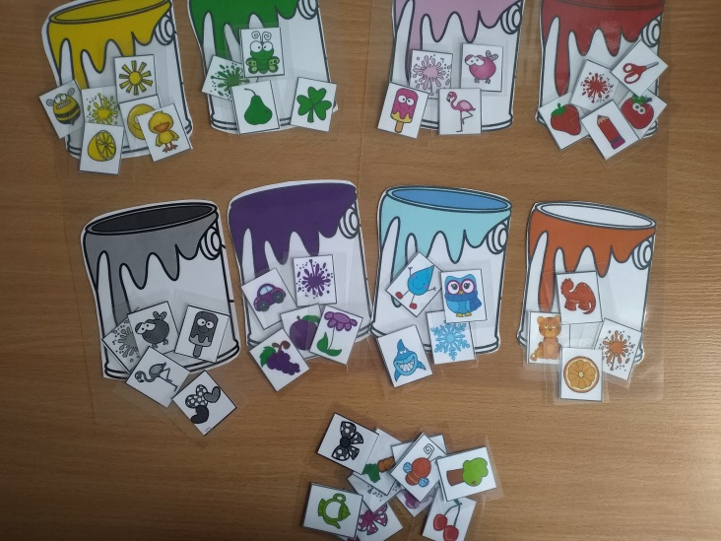
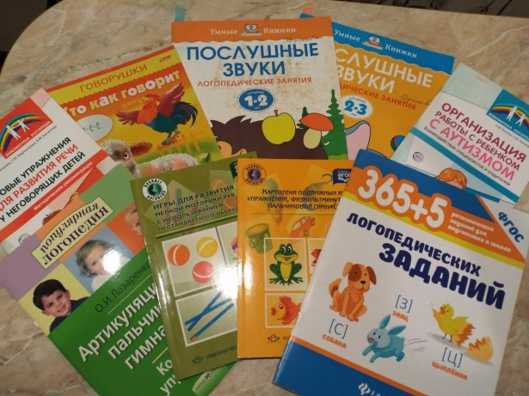
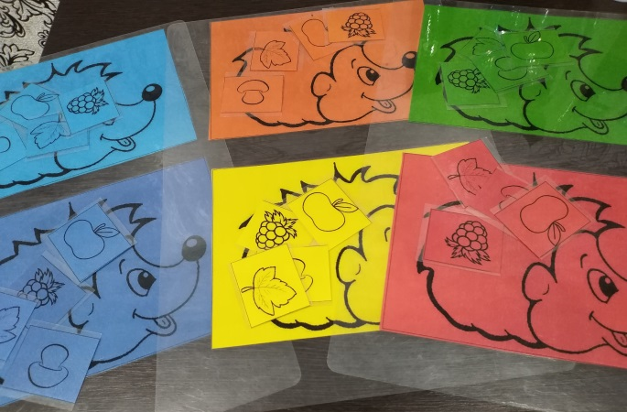
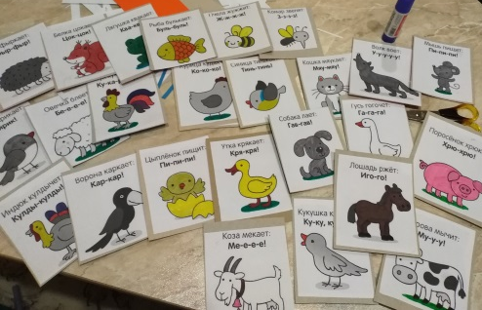
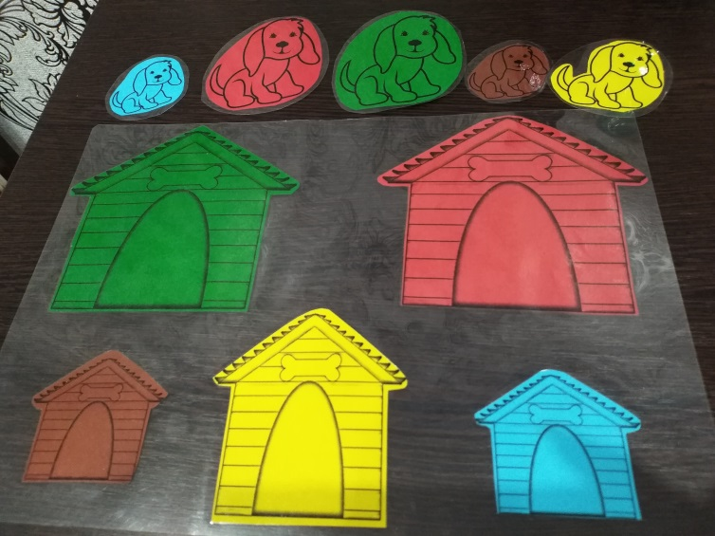
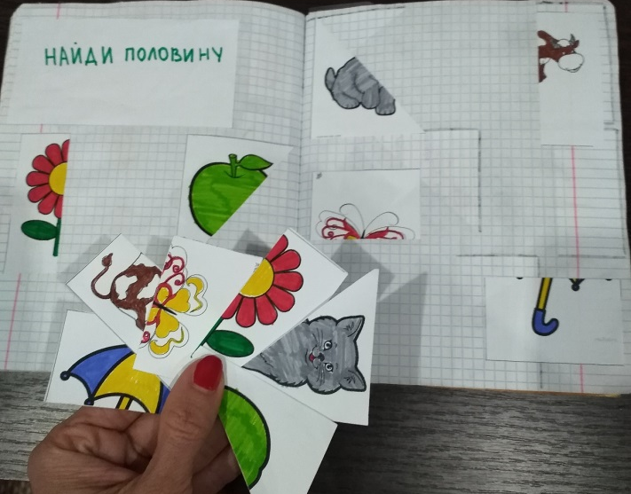
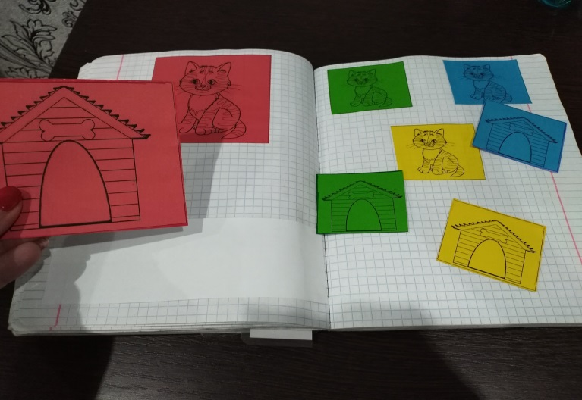
Демонстрационные материалы (сделанные самостоятельно) для занятии с неречевыми детьми.

Slide 28
ВЫВОД
Таким образом, использование информационных технологий в коррекционном процессе позволяет разумно сочетать традиционные и современные средства, методы обучения, увеличивая тем самым интерес к изучаемому материалу. Активное использование информационно-коммуникационных технологии в работе позволяет сделать вывод, что технологии становятся необходимым средством развития, обучения и воспитания детей с нарушениями речи и благотворно влияют на развитие полноценной речи учащихся, что создает предпосылки к овладению программного материала.

Slide 29
СПАСИБО ЗА ВНИМАНИЕ!

Slide 30
ЛИТЕРАТУРА:
Новые педагогические и информационные технологии в системе образования /Под ред. Полат Е.С. М., 1999.
Захарова И.Г. Информационные технологии в образовании: Учеб. пособ. для студ. высш. пед. учеб. заведений. – М.: Издательский центр «Академия», 2003. – 192 с.
Ковригина Л.В. Использование элементов ИКТ при подготовке учителей-логопедов к логопедической работе с детьми старшего дошкольного возраста// Фундаментальные исследования. – 2008. – № 3 – С. 57-59
Вренева Е.П. Ресурсы информационно-компьютерных технологий в обучении дошкольников с нарушениями речи. // «Логопед» №5, 2010.
Кадочникова Н.К. Использование интерактивной доски на логопедических занятиях.// «Логопед» №1, 2012.
Королевская Т.К. Компьютерные интерактивные технологии и устная речь как средство коммуникации: достижения и поиски. //Дефектология. – 1998. – № 1.

